Slide 1
Мистецькі подорожі
Мистецтво майбутнього

Slide 2
Переглянь відео за посиланням:
https://www.youtube.com/watch?v=c1PLpFVAtT8
https://www.youtube.com/watch?v=8DJIbGMpo8E&t=3s
https://www.youtube.com/watch?v=RGXOnaNu3vo

Slide 3
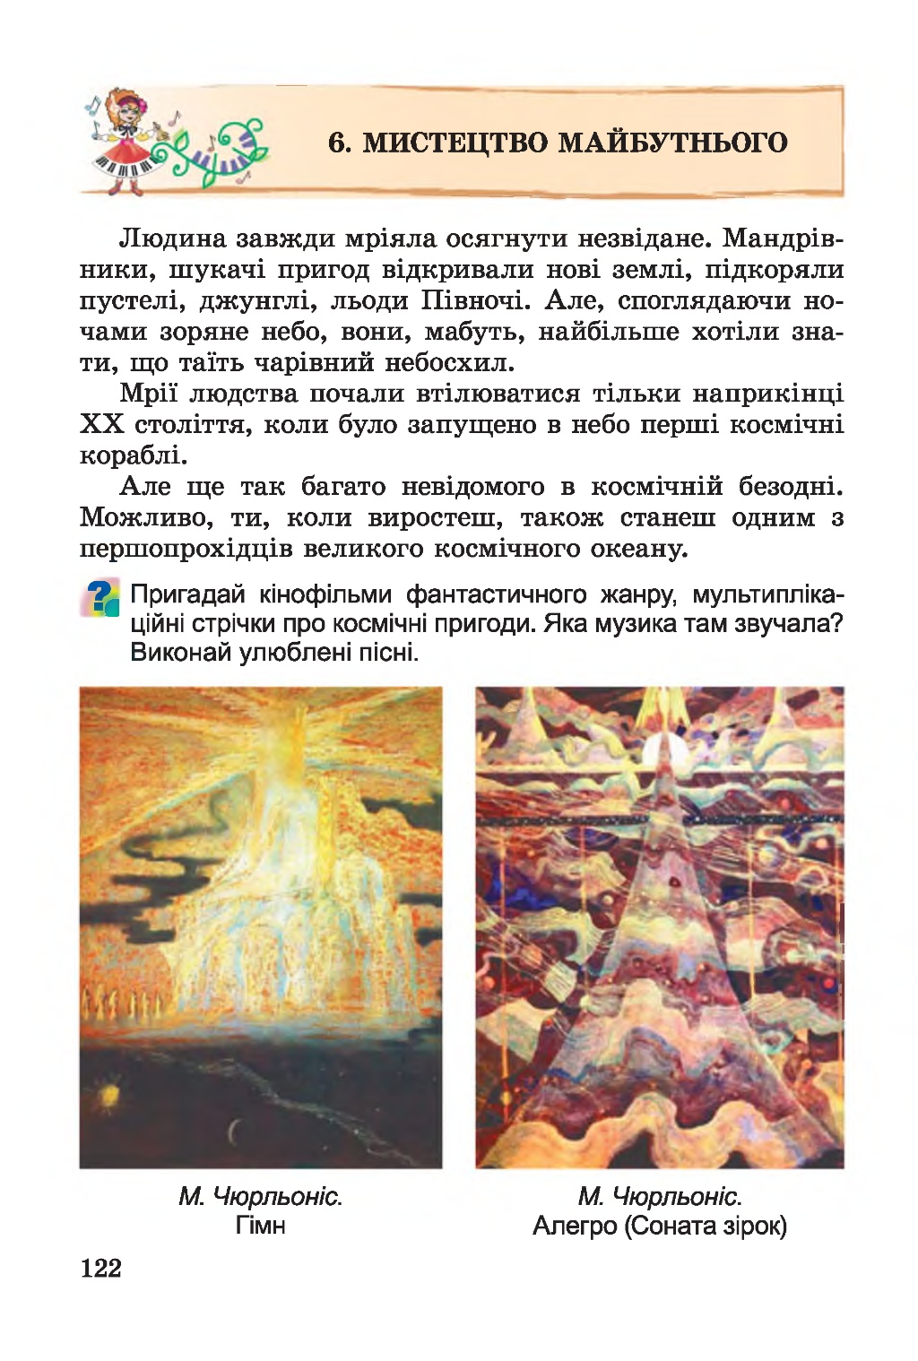
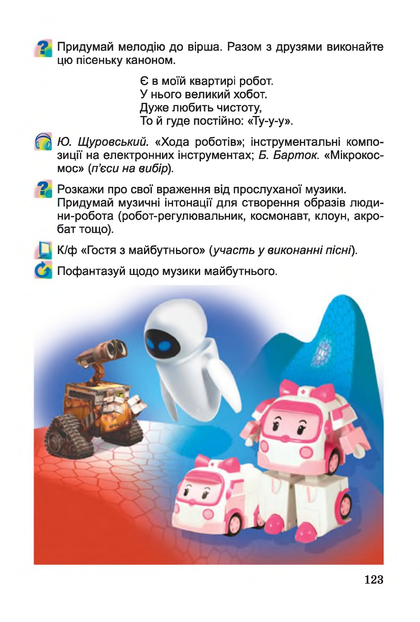

Slide 4
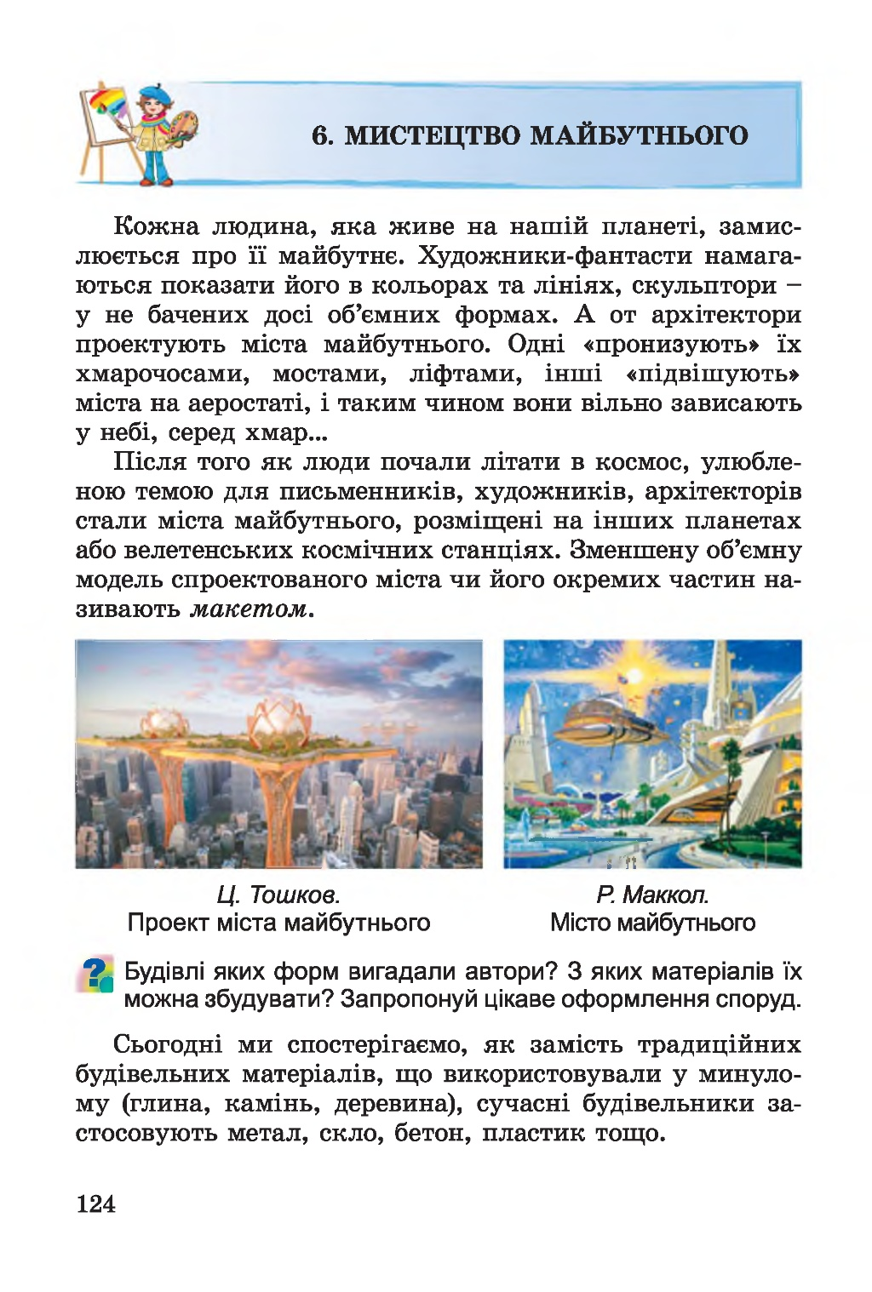
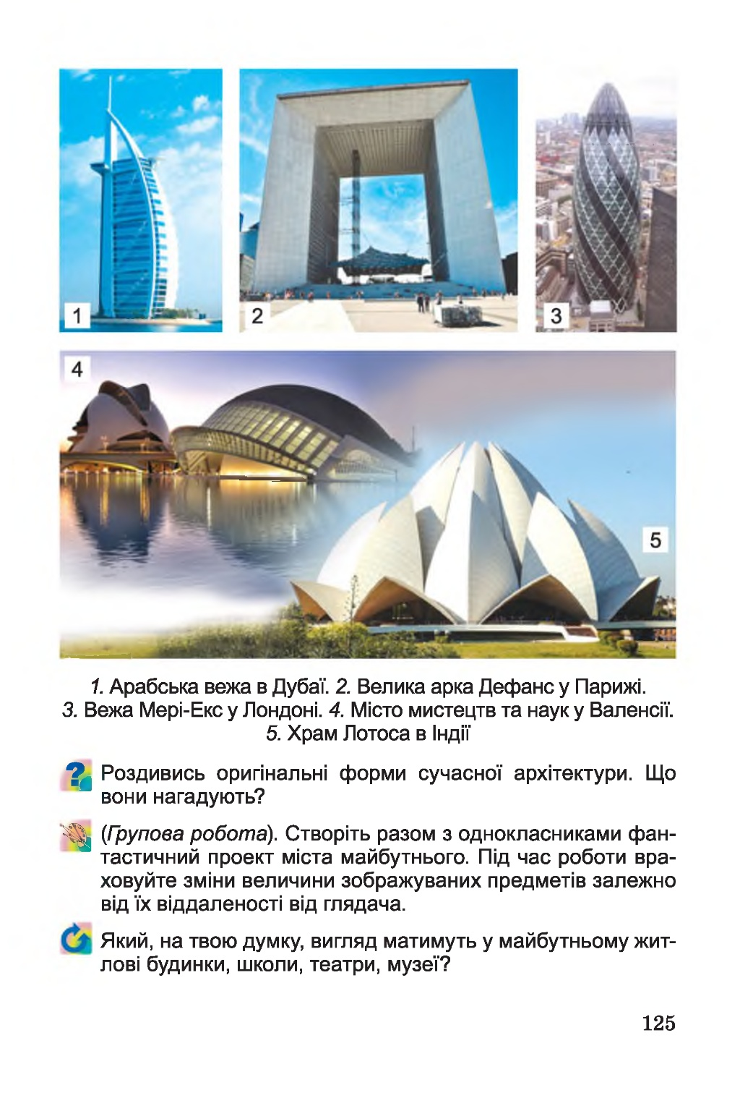

Slide 5
Переглянь відео за посиланням:
Прослухай уривок п’єси Б.Барток « Мікрокосмос»
https://www.youtube.com/watch?v=Hj3kkdwiGdA

Slide 6
Використані джерела:
Підручник «Мистецтво, 4 клас». (авт. Л. М.Масол, О. В. Гайдамака, Н. В. Очеретяна, О. М.Колотило).
Інтернет – ресурси:
https://www.youtube.com/watch?v=c1PLpFVAtT8
https://www.youtube.com/watch?v=8DJIbGMpo8E&t=3s
https://www.youtube.com/watch?v=RGXOnaNu3vo
https://www.youtube.com/watch?v=Hj3kkdwiGdA

